Slide 1
L’enseignement scientifique du tronc commun du cycle terminal
Classe de première
Seconde journée de formation

Slide 2
Accompagnement de la mise en œuvre de l’enseignement scientifique en classe de première
Un groupe de 16 professeurs ressources dans l’académie, travaillant avec les IA IPR de maths, PC et SVT
Une stratégie académique de formation :
Mise en place, d’une journée de formation en mai 2019 en direction de 240 enseignants désignés par les proviseurs (10 regroupements d’établissements);
2 journées de formation programmées en 2019-2020 ;
Des formations à inscriptions individuelles intégrées aux PAF des années suivantes
Des ressources académiques
Des ressources nationales
Notes:
Journées de formations 2019-2020 :
J2 au premier trimestre pour conforter ce qui a été vu en J1 (zoom notamment sur le projet et l’évaluation au bac)
J3 au second trimestre (voire 3eT?) pour les contenus du programme de terminale.

Slide 3
Organisation des formations J2 octobre 2019
LIEU | Code du groupe en 2018-2019 | FORMATEURS | DATE | IPR
Schumann METZ | GR1 | Raphaël FERSING Arnaud CLEMENT | Mercredi 16 octobre | Laurent ARER Xavier COURRIAN
H.Boucher THIONVILLE | GR2 | Mireille STEIBEL Anne Sophie LAJUS | Mercredi 16 octobre | Isabelle JACQUES
Malraux REMIREMONT | GR4 | Adeline FAYET Nathalie PARIS | Mercredi 16 octobre | Sophie COLOGNAC William EXERTIER
J.Daubié ROMBAS | GR6 | Éric JACQUES Farid ATHIMNI | Jeudi 17 octobre | Xavier COURRIAN
M.France EPINAL | GR7 | Nathalie PARIS Christophe BARTHELEMY | Jeudi 17 octobre | Sophie COLOGNAC
Varoquaux TOMBLAINE | GR8 | Karen PATARD | Jeudi 17 octobre | Sabine DOTTE Isabelle JACQUES
J.de Pange SARREGUEMINES | GR9 | Guylaine SCHERTZ Catherine HARTER | Jeudi 17 octobre | Marianne WOJCIK
Varoquaux TOMBLAINE | GR3 | Karen PATARD Nathalie PARIS | Vendredi 18 octobre | Marianne WOJCIK William EXERTIER Xavier COURRIAN
J.Moulin FORBACH | GR5 | Raphaël FERSING Catherine HARTER | Vendredi 18 octobre | Sophie COLOGNAC
Marguerite VERDUN | GR 10 | Véronique FREYTAG | Vendredi 18 octobre | Laurent ARER

Slide 4
Les professeurs inscrits à ces formations

Slide 5
Pourcentages de professeurs ayant assisté à la J1
 | %
Schumann Metz | 39,1
H.Boucher Thionville | 45,0
Remiremont | 40,0
Rombas | 50,0
Epinal | 40,0
Tomblaine 17/10 | 41,7
Sarreguemines | 52,2
Tomblaine 18/10 | 69,2
Forbach | 40,0
Verdun | 22,2
Notes:
% obtenus sur les listes d’inscrits mais ces dernières ont ensuite parfois été modifiées

Slide 6
Programme de cette journée 2
Présentation générale du programme (philosophie, thèmes, enjeux pour le baccalauréat…)
Présentation des ressources mises à votre disposition
Des exemples de projets expérimentaux et numériques
Les sujets d’E3C
Travaux de groupes en équipe

Slide 7
Présentation générale du programme

Slide 8
Les finalités de cet enseignement
Réduire la fracture entre les scientifiques incultes et les cultivés ignorants (Michel Serres)
Donner une formation scientifique de base, notamment pour les futurs professeurs des écoles
Faire travailler ensemble les 3 disciplines
Pédagogie active, qui motivera les élèves qui ne veulent pas faire de sciences

Slide 9
La structure en thèmes et sous-thèmes
Un chapeau donnant un sens général dans un contexte plus large.
Des pistes … on attend au moins l’un des items de cette liste
Un chapeau de sous-thème : esprit global
Savoirs et savoir-faire exigibles pour les évaluations du bac
Notes:
Chapeau :
Ce n’est pas le programme! Par exemple on ne traite pas ici le big bang
Histoire, enjeux, débats : : fournit un esprit de travail, non un contenu. Il est demandé que dans chaque thème, la manière d’aborder les attendus fasse une place à au moins l’un des items de cette liste (ex : traiter un point selon une démarche historique, ou mettre l’accent sur ses implications éthiques, ou sur le lein sciences société)

Slide 10
3 objectifs généraux
Nature du savoir scientifique et élaboration
Pratiques scientifiques
Relations sciences et société
Enseignement scientifique
Comprendre la nature du savoir scientifique et ses méthodes d’élaboration
Identifier et mettre en œuvre des pratiques scientifiques
Identifier et comprendre les effets de la science sur les sociétés et sur l’environnement

Slide 11
1. La nature du savoir scientifique et son élaboration :
« Le savoir scientifique résulte d’une construction rationnelle. Il se distingue d’une croyance ou d’une opinion. Il s’appuie sur l’analyse de faits extraits de la réalité complexe ou produits au cours d’expériences. Il cherche à expliquer la réalité par des causes matérielles. […] Dans le cadre de l’enseignement scientifique, il s’agit donc, en permanence, d’associer l’acquisition de quelques savoirs et savoir-faire exigibles à la compréhension de leur nature et de leur construction. »
Quelques critères
Réfutabilité : notion de vérité scientifique (validité)
Objectivité : matérialisme méthodologique
Collectivité : communauté scientifique, importance de la réplication, validation collective mais non par vote, publication et révision par les pairs…
➔ Formation épistémologique des élèves (par l’histoire des sciences et par la pratique scientifique)

Slide 12
2. Les pratiques scientifiques (ou des scientifiques)
« Au cours de son activité de production du savoir, le scientifique met en œuvre un certain nombre de pratiques qui, si elles ne sont pas spécifiques de son travail, en sont néanmoins des aspects incontournables. […] Dans le cadre de l’enseignement scientifique, il s’agit, chaque fois que l’on met en œuvre une authentique pratique scientifique, de l’expliciter et de prendre conscience de sa nature.
Mots clés pour expliciter les pratiques scientifiques … liste hiérarchisable, déclinable selon les disciplines, où puiser pour chaque séance :
Observer Décrire Mesurer Quantifier | Calculer Imaginer Modéliser Simuler | Raisonner Prévoir le futur ou remonter le passé
Notes:
« authentique pratique scientifique » =
Réfutabilité : notion de vérité scientifique (validité)
Objectivité : matérialisme méthodologique
Collectivité : communauté scientifique, importance de la réplication, validation collective mais non par vote, publication et révision par les pairs…

Slide 13
3. Les effets de la science sur les sociétés et le monde
La science source de développements technologiques
Voir la science sous un angle positif non naïf
Discussion de la notion de progrès
Les « impacts » des développements technologiques
La science outil de compréhension des effets voulus ou non sur le monde
La science outil de maîtrise des effets sur le monde
« Dans le cadre de l’enseignement scientifique, il s’agit de faire comprendre à chacun en quoi la culture scientifique est aujourd’hui indispensable pour saisir l’évolution des sociétés comme celle de l’environnement et de contrôler cette évolution.
Les conséquences de l’activité humaine sur l’environnement et leur contrôle seront particulièrement développées dans le programme de terminale
Cet enseignement peut être également mis en relation avec le programme d’enseignement moral et civique de la classe de première»

Slide 14
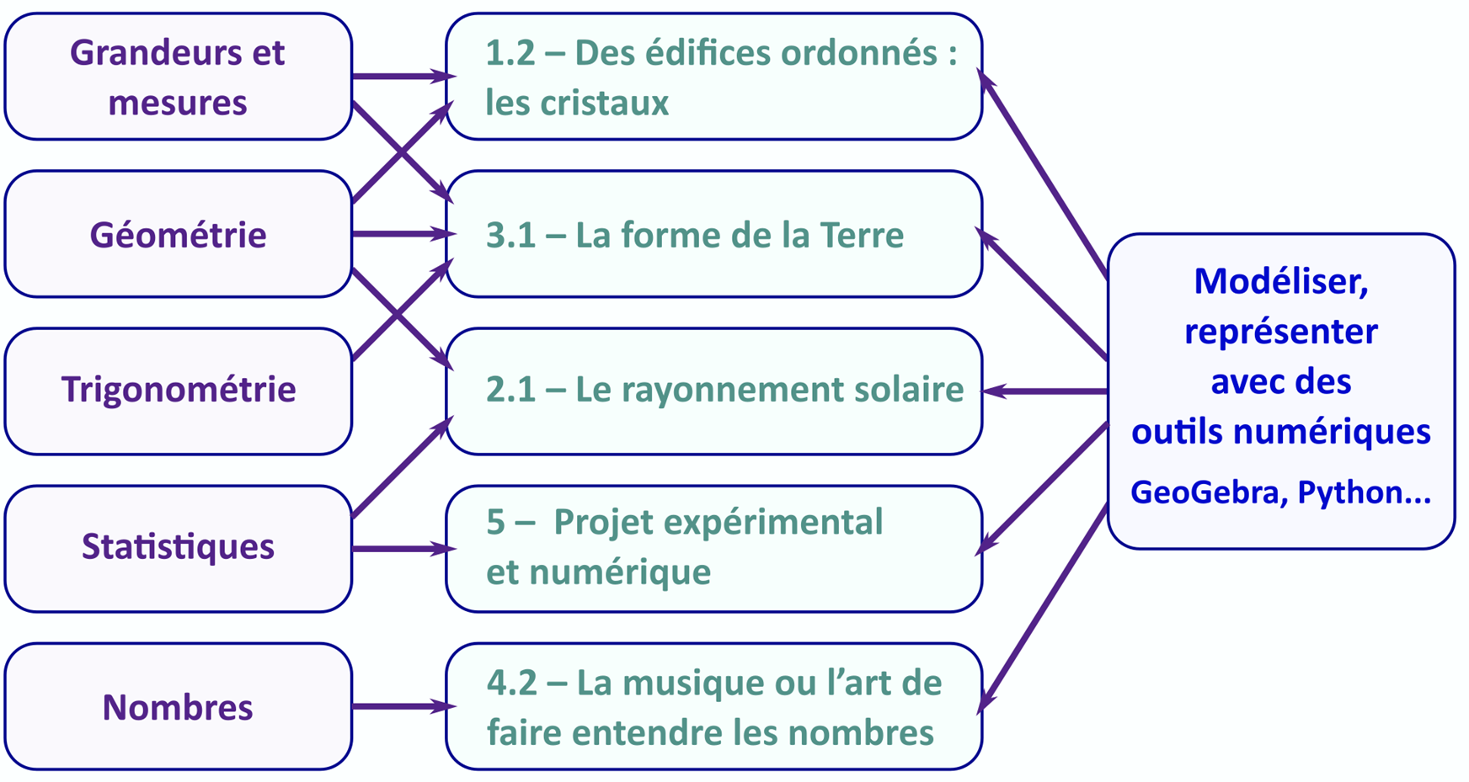
Quelques points de vigilance …
Le programme est interdisciplinaire : travail en équipe pour articuler les apports (harmonisation du vocabulaire, explicitation commune des démarches..)
Remobilisation indispensable des acquis pour traiter ce programme (paragraphes « prérequis »)
Penser la place des maths en équipe pour chacun des thèmes
Notes:
Insister sur l’approche concertée indispensable pour traiter le programme.
Appui sur les acquis des 3 disciplines concernées! Nécessaire concertation en équipe!
Mise en place nécessaire d’évaluations diagnostiques : plickers, socrative, quizzlet…
Éventuellement prévoir des moment de « pédagogie inversée » pour remise à niveau de tous (capsules)

Slide 15
Penser la construction de l’enseignement scientifique dans une logique matricielle :
 | Comprendre la nature du savoir scientifique et ses méthodes d’élaboration | Identifier et mettre en œuvre des pratiques scientifiques | Identifier et comprendre les effets de la science sur les sociétés et sur l’environnement
1- Une longue histoire de la matière
2- Le Soleil, notre source d’énergie
3- La Terre, un astre singulier
4- Son et musique, porteurs d’information
5- Projet scientifique (expérimental et numérique)
Notes:
On reviendra sur le projet plus tard dans la journée

Slide 16
Thème 1 : une longue histoire de la matière
Prérequis et limites
Les notions, déjà connues, de noyaux, d’atome, d’élément chimique et de réaction nucléaire sont remobilisées. Aucune connaissance n’est exigible sur les différents types de radioactivité.
L’évolution du nombre moyen de noyaux restants au cours d’une désintégration radioactive se limite au cas de durées discrètes, multiples entiers de la demi-vie. Aucun formalisme sur la notion de suite n’est exigible.
Les fonctions exponentielle et logarithme ne font pas partie des connaissances attendues. […]
Les notions, déjà connues, d’entité chimique, de roche et de minéral sont remobilisées. L’objectif est de présenter l’organisation de la matière propre à l’état cristallin à partir d’exemples. La diversité des systèmes cristallins et des minéraux est seulement évoquée. La description de l’état cristallin est l’occasion d’utiliser les mathématiques (géométrie du cube et de la sphère, calculs de volumes, proportions) pour décrire la nature et quantifier ses propriétés.
Notes:
Durée possible : 5 semaines
Ce que l’on choisit d’exclure :
L’origine de la matière (big bang) : intraitable à ce niveau
La structure atomique (acquis puis détaillé en spécialité)
La structure moléculaire (acquis puis détaillé en spécialité)
La structure macromoléculaire (codée ou non) (acquis puis détaillé en spécialité et non exploitable pour la notion de langage)
Ce que l’on retient :
Une histoire dynamique de la diversité chimique « logique évolutive » - éléments chimiques, fusion, radioactivité, décroissance
L’état cristallin : un état du solide non évoqué ailleurs, d’importance géologique et biologique, chimie, math.
Un exemple de système matériel d’ordre supérieur : la cellule – approche historique d’un concept (théorie cellulaire)– lien entre échelles avec l’organisation membranaire
Place des maths :
Un niveau d’organisation : les éléments chimiques
Produire et analyser différentes représentations graphiques de l’abondance des éléments chimiques (proportions) dans l’Univers, la Terre, les êtres vivants.
Radioactivité : Utiliser une représentation graphique pour déterminer une demi-vie.
Des édifices ordonnés : les cristaux. Pour chacun des deux réseaux cubique simple et cubique à faces centrées :
représenter la maille en perspective cavalière ;
déterminer la compacité dans le cas d’atomes sphériques tangents ;
dénombrer les atomes par maille et calculer la masse volumique du cristal
Modélisation avec GeoGebra
Déterminer le rayon des sphères
Visualiser la maille, calculs de compacité… : Cubique simple , Cubique face centrée
Une structure complexe : la cellule vivante : Situer les ordres de grandeur de taille : atome, molécule, organite, cellule, organisme.

Slide 17
Carte mentale possible à destination des élèves

Slide 18
Thème 2 : le soleil une source d’énergie
Prérequis et limites
Les notions de base concernant l’énergie et la puissance, déjà connues, sont remobilisées.
La loi de Planck n’est pas explicitée : toutes les analyses spectrales sont réalisées à partir de représentations graphiques. La relation entre la température absolue, exprimée en kelvin, et la température en degrés Celsius est fournie, ainsi que la loi de Wien. . […]
Les notions de longueur d’onde du rayonnement et de spectre visible, déjà connues, sont remobilisées.
L’objectif de ce paragraphe est de comprendre qualitativement comment le bilan énergétique de la Terre conditionne sa température. La théorie de l’effet de serre et la connaissance de la loi de Stefan-Boltzmann ne sont pas exigibles. Le réchauffement climatique global associé au renforcement de l’effet de serre sera étudié en détail en terminale, mais il peut être utilement mentionné. . […]
Les notions de conservation et de conversion d’énergie, déjà connues, sont remobilisées.
La respiration et le rôle énergétique des aliments, déjà connus, sont remobilisés.
Aucun développement n’est attendu concernant les mécanismes cellulaires et moléculaires.
Notes:
Durée possible : 5 semaines
Ce que l’on choisit d’exclure ::
La recherche d’une définition rigoureuse du concept
Une vision globale de la question
Ce que l’on retient :
Se concentrer sur le soleil
Permet d’intégrer biologique/physique
Lien avec les problématiques climatiques
Le rayonnement solaire : origine (fusion), émission, etc.
Le bilan radiatif terrestre : rayonnement reçu / rayonnement émis (fait l’impasse sur les diverses sources de l’énergie émise par la Terre)
Une conversion biologique : la photosynthèse (pas de nouveau, donner un sens global, compréhension à l’échelle du globe)
Bilan thermique du corps humain (jeu sur les échelles, sens global)

Slide 19
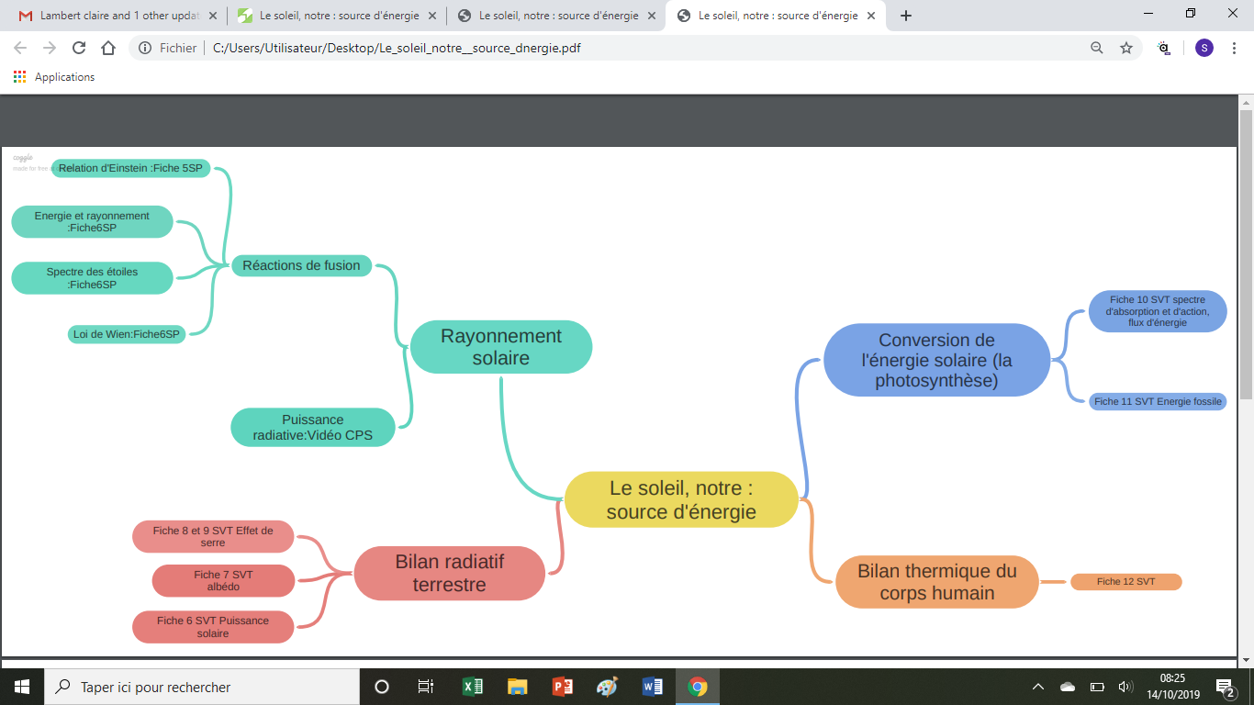
Carte mentale possible à destination des élèves

Slide 20
Thème 3 : La Terre, un astre singulier
Prérequis et limites
La connaissance de la loi des sinus n’est pas exigible. Elle est fournie pour mettre en œuvre le principe de triangulation plane (calcul d’une longueur à partir de la mesure d’une autre longueur et de deux angles). On admet que la longueur d’un arc de cercle est proportionnelle à l’angle qui l’intercepte.
Le repérage sur une sphère, déjà connu des élèves, est remobilisé.
Le calcul de la longueur entre deux points le long d’un grand cercle n’est pas exigible.
L’objectif n’est pas de connaître dans le détail les arguments utilisés au cours de l’histoire des sciences, mais de savoir interpréter des données relatives à ces arguments. Il s’agit de prendre appui sur cet exemple pour montrer comment la science construit et perfectionne peu à peu sa compréhension de la nature, en exploitant des faits nouveaux apparus successivement. Il s’agit aussi de montrer qu’une question scientifique complexe est résolue grâce à la participation de plusieurs domaines de spécialité.
L’organisation du système solaire est déjà connue. L’accent est mis ici sur la compréhension de cette organisation au cours de l’histoire des sciences et sur l’importance des controverses scientifiques concernées.
Notes:
5 semaines
➔ Forte visée culturelle et épistémologique de ce thème : comprendre ce qu’est la science, son ancrage culturel et sociétal
Ce que l’on choisit d’exclure :
Structure interne (ailleurs)
Dynamique (ailleurs)
Ce n’est pas un cours de géologie
Une approche historique de la gravitation
Ce que l’on retient :
État d’esprit général : controverses historiques
La forme de la Terre : s’arrête à la Terre « sphérique » Rq : se développe dans le cadre de l’approximation newtonienne de la gravitation
L’âge de la Terre : lien avec d’autres sciences
La Terre dans l’Univers
Place des maths
On repère un point à la surface de la Terre par deux coordonnées angulaires, sa latitude et sa longitude.
L’histoire de la mesure du méridien terrestre par Ératosthène
L’histoire de la mesure du méridien terrestre par Delambre et Méchain
Triangulation
Le plus court chemin entre deux points à la surface de la Terre est l’arc du grand cercle qui les relie.

Slide 21
Thème 4 : Son et musique porteurs d’Information
Prérequis et limites
Les notions de son et de fréquence, déjà connues des élèves, sont remobilisées.
La sinusoïde est définie à partir de sa représentation graphique. Aucune construction mathématique de la fonction n’est attendue.
La formule donnant la fréquence fondamentale d’une corde vibrante en fonction de ses caractéristiques n’est pas exigible.
La construction des gammes dites de Pythagore s’appuie sur des connaissances mathématiques acquises au collège sur les fractions et les puissances et permet de les mobiliser dans un contexte artistique. L’introduction des gammes « au tempérament égal » permet de comprendre en quoi la découverte des nombres irrationnels a des applications en dehors du champ mathématique.
La racine douzième de 2 est introduite par analogie avec la racine carrée, en lien avec l’utilisation de la calculatrice.
L’étude de la numérisation du son s’appuie sur les connaissances acquises dans l’enseignement « Sciences numériques et technologie » de seconde en matière de numérisation d’images.
La connaissance approfondie de la physiologie de l’audition n’est pas l’objectif du programme. En particulier, les modalités de transduction de la vibration auditive en message nerveux ne sont pas exigibles. Il s’agit simplement de présenter dans ses grandes lignes le passage du phénomène physique du son à la sensibilité auditive consciente, en faisant apparaître les rôles respectifs de l’oreille et du cerveau.
Notes:
5 semaines
La science n'a pas que pour but d'agir (santé, environnement...) en lien avec des QSV. La science pour comprendre... ➔ Forte visée culturelle de ce thème : science et musique, langage universel
Ce que l’on choisit d’exclure :
Une vision théorique du concept d’information
Une vue globale et exhaustive de la question de l’information
Une vue globale et exhaustive de la perception sensorielle
La thématique lumière/vision/traitement informatique des images (cet aspect ayant été vu en 2nde – SNT)
Problème particulier du croisement avec l’enseignement de l’informatique
Ce que l’on retient :
Le son phénomène vibratoire (continuité avec la P en 2nde ; orienté musique)
Musique et mathématiques : gammes
Numérisation, compression
Audition et santé auditive
Pour 2019-2020:
Pas d’acquis de SNT !
Mathématiques:
La musique ou l’art de faire entendre les nombres
Citation de Leibniz à Goldbach en 1712 : la musique se révèle être « un exercice d’arithmétique secrète et celui qui s’y livre ignore qu’il manie des nombres »
Gammes musicales

Slide 22
Aperçu sur le programme de terminale
Thème 1 : Sciences, climat et société
Thème 2 : le futur des énergies
Thème 3 : une histoire du vivant
Notes:
C’est l’objet des formations « J3 »
Thèmes davantage liés aux enseignements de spécialité scientifiques… donc encore plus d’hétérogénéité des groupes à prévoir

Slide 23
Ressources disponibles

Slide 24
Des ressources académiques : https://padlet.com/adeline_fayet/ypecrraws85p
Des ressources nationales associées à un parcours m@gistère
Des ressources sur Eduscol publiées progressivement

Slide 25
Projet expérimental et numérique

Slide 26
Définition de la pédagogie de projet : « une entreprise qui permet à un collectif d'élèves de réaliser une production concrète socialisable, en intégrant des savoirs nouveaux.»
(Huber 1999)
Notes:
Le projet peut être individuel (comme un exposé ou une maquette ou un projet de course) ou collectif (l'organisation d'une fête, d'un voyage, d'un spectacle).

Slide 27
Les principes d’une pédagogie de projet
Activités d’apprentissage.
Activités d’apprentissage.
1 production
1 réalisation
Objectif
But
Problème
Question-nement
Défi
Démarche / processus pédagogique
Présentationpar les élèves
Présentation aux élèves
C’est un processus co-construit par l’enseignant et les élèves
Notes:
L'enseignant a ici un rôle d'accompagnement pédagogique
il est là pour apporter aux élèves des outils variés et les orienter dans le domaine de la méthodologie
il organise les apprentissages nécessaires à la réalisation du projet, il aide à régler les problèmes de fonctionnement des groupes
il s'assure de l'aboutissement du projet et de la qualité de sa présentation.

Slide 28
Exemples de projets

Slide 29
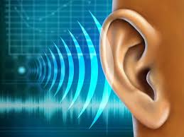
Projet expérimental enseignement scientifique
Le bruit peut provoquer un épuisement et entrainer le développement de maladies. Or plus de la moitié de la population européenne est exposée à des niveaux de bruits supérieurs à 55 dB (train, transport…)

Slide 30
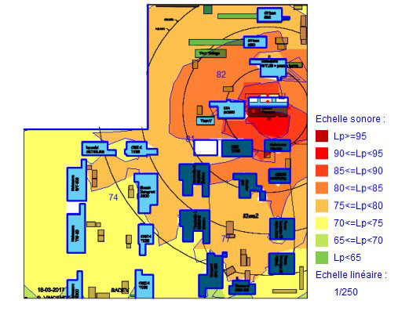
Mesurer le bruit dans le lycée et établir une carte du bruit à différents moments de la journée

Slide 31
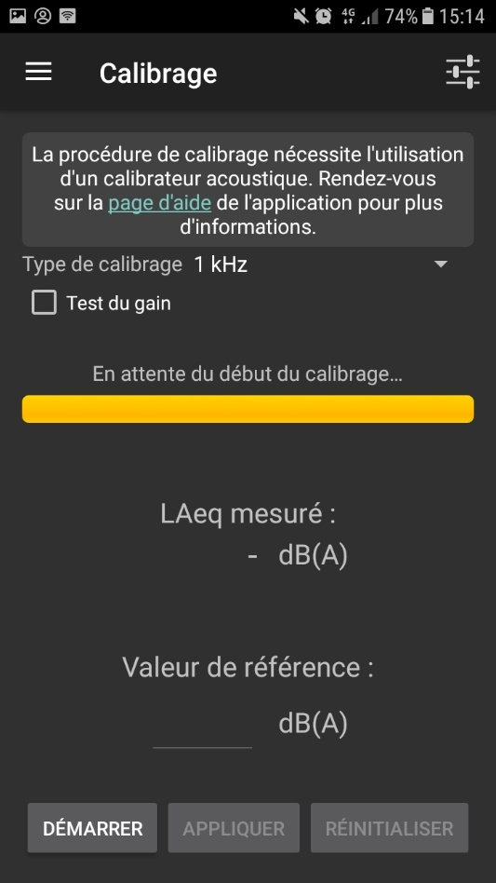
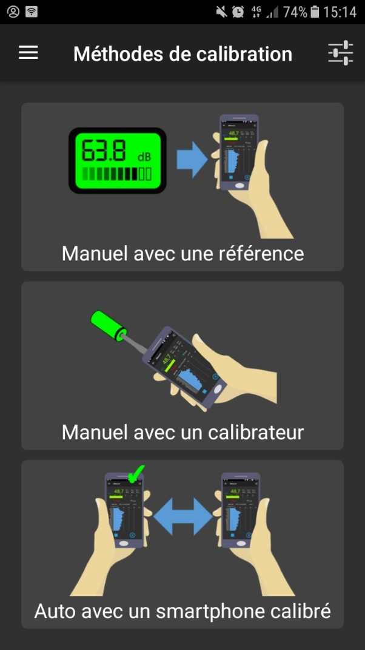
Outils
L’application Noise capture
Un sonomètre
Pourquoi ? Car possibilité d’étalonner les téléphones sur un sonomètre.
Un plan détaillé du lycée (cantine, couloir, escalier…)
Mètre, ou télémètre laser
….

Slide 32
Progression possible sur 12h

Slide 33
Heure 1
Présentation du projet expérimental et numérique en enseignement scientifique
Accroche (Questionnaire sur l’exposition des élèves aux bruits ) envisager un questionnaire interactif avec smartphone grâce à Wooclap?
Présentation du projet choisi et des différents sujets possibles :
- mesure du bruit à la cantine:
selon la place à laquelle l’élève est assis,
aux 3 services 11, 12, 13h
- mesure du bruit en salle 215, dans les couloirs, aux interclasses, récréations
- mesure de l’intensité de la sonnerie du lycée à différents endroits
- Pour toutes les mesures faites : réflexion sur les causes des différences observées (maths et PC)
- ….
Choix des sujets par les élèves et répartition en groupes

Slide 34
Heure 2
Apport rapide de notions, vidéos (à déterminer en fonction de l’avancement dans le programme)
https://www.superprof.fr/ressources/scolaire/physique-chimie/terminale-s/ondes-periodiques/intensite-sonore.html
Début de la réflexion sur le sujet choisi ( comment s’y prendre ? Outil de mesure ?...)
Heure 3
Elaboration d’un protocole par groupe (éventuellement critique du protocole par les pairs)
Mesure du bruit dans la salle de classe
Constat : pour un même environnement sonore
Etalonnage de l’application noise capture
Détermination des points de mesures dans l’établissement et quadrillage de la cantine
Heure 4
Prise de mesure aux endroit choisis pendant le cours (témoin heure calme)

Slide 35
Heure 5
Comparaison des 1ère mesures obtenues dans la classe
Réflexion sur les niveaux sonores mesurés (pertinence, résultats aberrants…)
Remédiation protocole si besoin (ex mesure niveau I sonore en fonction de la distance à la source ex sonnerie, nécessité de mesurer aussi le temps d’exposition au bruit…)
Mesures en dehors du cours, sonnerie, interclasses, cantines…
Heures 6 et 7
Traitement des mesures relevées (réalisation de courbes, intensité sonore en fonction du temps ou de la distance , étude des variations de fonction, lecture de courbe, avec utilisation d’un tableur, Géogébra, réalisation de la carte du bruit de la cantine) 1h à 2h
Heure 8
recherche documentaire (dB A,B, C, métier à risque exposition du bruit, recherche de matériel isolant phoniquement) 1h

Slide 36
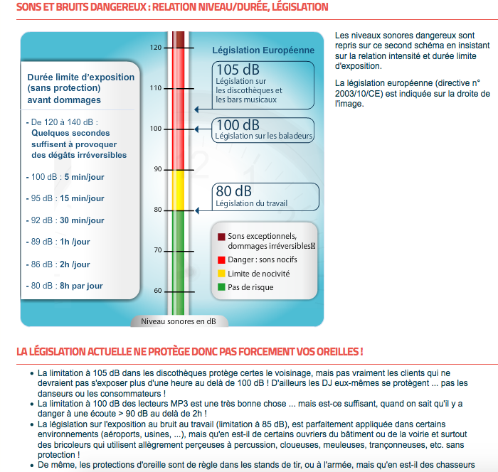
Heure 9
Raisonnement à partir des résultats (matériau présent dans le lieu, configuration du lieu, distance à la source… )
Heure 10
Préparation de l’oral
Heures 11 et 12
Passage à l’oral des différents groupes

Slide 37
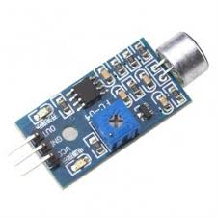
Autres idées à intégrer dans le projet
Programmer un capteur Arduino pour un affichage en couleur en fonction des dB mesurés.
https://www.youtube.com/watch?v=149TXc_bPeA
Travailler avec les éco-délégués sur la pollution sonore et les préventions possibles à mettre en place au lycée ou suggestion de travaux

Slide 38
Evaluation du projet

Slide 40
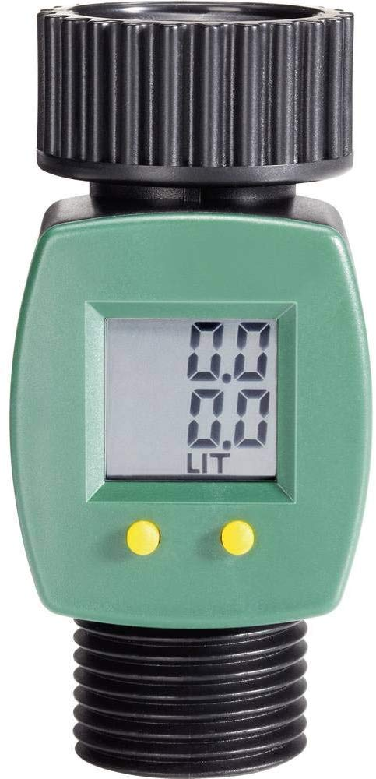
Exemple de projet expérimental et numérique pluridisciplinaire : peut-on limiter les ressources en eau durant la synthèse d’un savon ?
Capteur Débimètre 17 € Sonde de température | Disciplines : SCP - SVT Importance de l’eau pour les milieux aquatiques Estimation des quantités d’eau consommées durant un TP Équivalent en eau consommée par un foyer de 4 personnes Confronter l’évolution de la température au débit de l’eau Traiter les mesures. Répétabilité, incertitude, moyenne, estimation équivalentes kWh / €.

Slide 41
Exemple de projet expérimental et numérique pluridisciplinaire : le wifi et la santé
Capteur : appli Wifi Analyzer | Disciplines : SCP - SVT Étudier la force du signal et faire une cartographie de la salle en fonction de la force de celui-ci Faire le lien avec une grandeur mesurable en rapport avec le vivant : le DAS ? Influence du transfert / téléchargement de données sur l’émission du signal

Slide 42
https://www.anfr.fr/controle-des-frequences/exposition-du-public-aux-ondes/le-das/presentation-du-das/

Slide 43
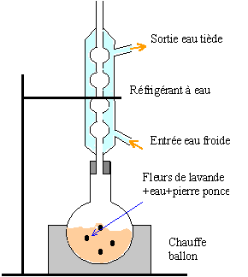
Exemple de projet expérimental et numérique : reflux à air ou reflux à eau
Capteur : Sonde de Température | Disciplines : SCP – SVT-Math Mesurer l’évolution de la température au cours de la réaction dans les deux systèmes au pied et au sommet de la colonne du réfrigérant. L’air est-il véritablement chauffé plus vite ? Vitesse / taux d’accroissement de la température en fonction du temps dans chaque réfrigérant. Traiter les mesures. Répétabilité, incertitude, moyenne, estimation équivalentes kWh / €.

Slide 44
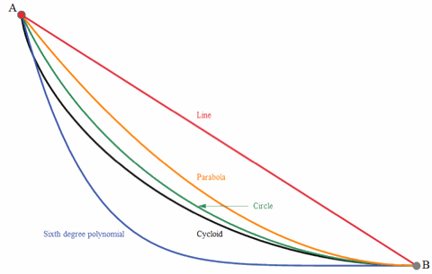
Exemple de projet expérimental et numérique : le mouvement brachistochrone
Capteur : cellule photodiode | Disciplines : SCP – Math Calculer les distances, les durées et les vitesses sur chaque mouvement, voire des accélérations. Étude des pentes, des formes géométriques des courbes (hyperbole, parabole, droite, cycloïde, etc.) Étude des mesures. Répétabilité, incertitude

Slide 45
Autres pistes …
urlz.fr/aFwt

Slide 46
Épreuves communes de contrôle continu

Slide 47
Contrôle continu et contrôle terminal : l’organisation sur le cycle terminal
Cas d’un élève ayant choisi les spécialités 1, 2 et 3 en première et abandonnant la spécialité 3 en terminale
Classe de première |  |  | Classe de terminale
T1 | T2 | T3 | T1 | T2 | T3
 | Contrôle continu Première série d’épreuves : HG LV A LV B | Contrôle continu Seconde série d’épreuves : HG LV A LV B Spécialité 3 Enseignement scientifique | 1er CCF EPS | 2ème CCF EPS | Contrôle continu Troisième série d’épreuves : HG LV A LV B Enseignement scientifique 3ème CCF EPS
Un coefficient 10 est affecté à la moyenne de l'évaluation des résultats de l'élève au cours du cycle terminal, attribuée par ses enseignants : Français, Philosophie, Histoire-géographie, Enseignement moral et civique, Langue vivante A, Langue vivante B, Enseignement scientifique (voie G), mathématiques (voie T), Enseignements de spécialité (spé 1, spé 2, spé 3) + Enseignement optionnel
Épreuves communes CC (coefficient 30)
Épreuves finales
Philosophie (8)
« grand oral » (10)
Epreuves anticipées: Français écrit et oral (5+5)
Épreuves finales
Spécialité 1 (16)
Spécialité 2 (16)
Notes:
Bulletin : environ 1% de la note finale pour chaque matière car 9 matières sans les options. Moyennes des notes annuelle (livret) de première coeff 5 hors E3C et moyenne des notes annuelles terminale hors E3C (coeff 5 E3C : Un coefficient 30 est affecté à la moyenne des notes obtenues lors des épreuves communes de contrôle continu, quel que soit leur nombre, es enseignements suivants : histoire-géographie ; langue vivante A ; langue vivante B ; enseignement scientifique ; éducation physique et sportive et l'enseignement de spécialité choisi par le candidat ne donnant pas lieu à une épreuve terminale (arrêté du 16 juillet 2018) Soit 5% par matière car 6 matières

Slide 48
Organisation des épreuves en établissements
Choix des sujets par les enseignants de l’établissement parmi les sujets d’une banque nationale (BNS) accessible en ligne (vague 1 : 1/12/2019)
Corrections par les enseignants impliqués dans cet enseignement mais pas leurs propres élèves (le chef d’établissement organise cette répartition).
Une harmonisation dans les établissements avant une harmonisation académique.
Notes:
Lors du séminaire du 8 octobre le Dgesco a précisé que les équipes d’enseignants proposeraient 2 ou 3 sujets par épreuve et que le chef en choisirait un parmi eux. Ce principe est rappelé dans la note datée du même jour.

Slide 49
Structure de l’épreuve d’E3C
.
2 exercices (d’une heure) par sujet
Chaque exercice est interdisciplinaire (au moins deux disciplines par exercice)
Chaque exercice porte sur un ou plusieurs thèmes du programme
En classe de première, l’épreuve porte sur l’ensemble du programme de première (sauf projet expérimental)

Slide 50
Des épreuves en contrôle continu pour le bac
L’épreuve
2 heures
Les 3 champs disciplinaires
2 exercices / 10
Toutes les formes possibles (QCM, schéma , texte)
Sur 1 ou 2 thèmes
Ce qui est évalué : les savoirs et savoir-faire des programmes
Exploiter des documents, organiser effectuer, contrôler des calculs, maîtriser des connaissances, rédiger une argumentation scientifique….

Slide 51
La note de service n° 2019-110 du 23-7-2019 (publiée au BO n° 30 du 25 juillet 2019) précisant les modalités d'organisation des E3C.
« Les épreuves communes écrites de contrôle continu sont corrigées sous couvert de l'anonymat. Après la tenue de la commission académique d'harmonisation, la copie de l'épreuve commune est rendue au candidat par l'établissement, qui doit cependant conserver une reproduction (sur support papier ou numérique) de sa version corrigée pendant une durée de un an après la publication des résultats de l'examen pour la session concernée. »

Slide 52
Concrètement, ça se passe comment ?
1 sujet par établissement recommandé
Barème national fourni
① Publication d’une banque restreinte accessible aux enseignants
② Choix du sujet complet en équipe
③Correction dématérialisée
Par les collègues n’ayant pas les élèves ou échange avec un autre établissement
Notes:
Lors du séminaire du 8 octobre le Dgesco a précisé que les équipes d’enseignants proposeraient 2 ou 3 sujets par épreuve et que le chef en choisirait un parmi eux. Ce principe est rappelé dans la note du 8 octobre

Slide 53
Compétences E3C | Déclinaison (savoirs-savoir-faire du BO)
Exploiter des documents | Identifier, recenser l’information utile Analyser des informations Relier des phénomènes/informations Interpréter des expériences
Rédiger une argumentation scientifique | Distinguer faits/croyance/théorie Justifier/ argumenter à partir de données Construire une argumentation S’exprimer à l’écrit
Mobiliser des connaissances | Identifier les connaissances en rapport avec la question Identifier le lien entre des connaissances et de nouvelles informations
Réaliser, organiser, contrôler des calculs, des données | Calculer Organiser des calculs Contrôler des calculs Représenter des données sous forme scientifique (schéma, dessin, graphique, représentation 3D)

Slide 54
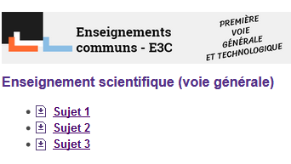
Trois sujets zéros :
Notes:
En présenter un
Mais dire qu’ils ne sont pas représentatifs : trop longs, trop compliqués…
Dire qu’un travail d’harmonisation et en général de simplification des sujets est en cours. Piloté par les IG

